Slide 1
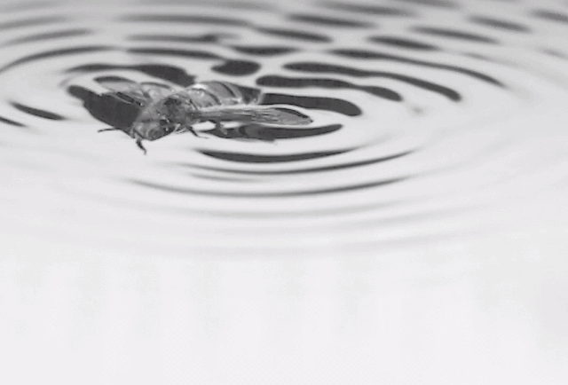
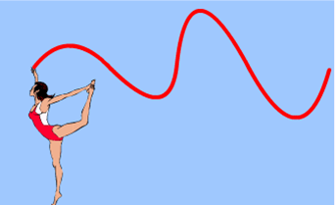
生活情境
水波
绳波
波在我们生活中很常见，你还知道哪些波？

Slide 2


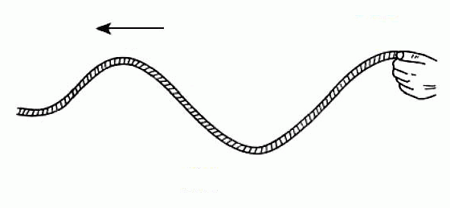
第三章 机械波
人教版（2019）选修 第一册
3.1 波的形成
波的形成机理？需要哪些条件？有哪些类型？

Slide 3
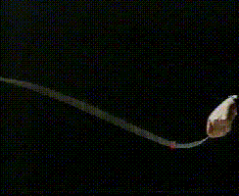
一、波的形成和传播
活动一：演示、模拟绳波
思考：
该建立怎样的物理模型来研究？

Slide 4
一、波的形成和传播
1.建立模型
设想:把绳分成很多小段
微元法
每一个小段可以看做一个质点
转换
探究思路
绳子的波动规律
各质点的运动规律
反映

Slide 5
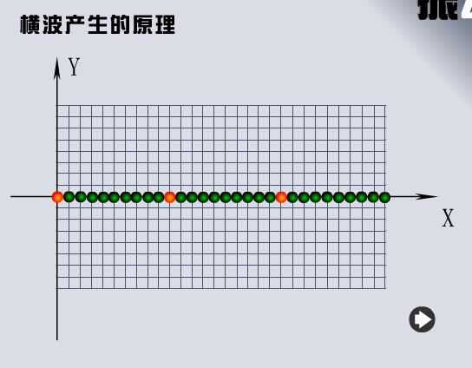
一、波的形成和传播
2.问题讨论：
①绳的一端振动后，
为什么绳上各点都能动起来？
绳上各质点间存在相互作用的弹力，
前一质点带动后一质点
②观察绳上各点是否随波迁移？
各质点做什么运动？
③各点的振动步调一致吗？
简述为何能形成凹凸相间的波。

Slide 6
一、波的形成和传播
②观察绳上各点是否随波迁移？
各质点做什么运动？
既然波在绳上传播，质点没有随波迁移，那是什么东西在迁移？
振动在绳上的传播
③各点的振动步调一致吗？
简述为何能形成凹凸相间的波。
前带后，后复前具有滞后性

Slide 7
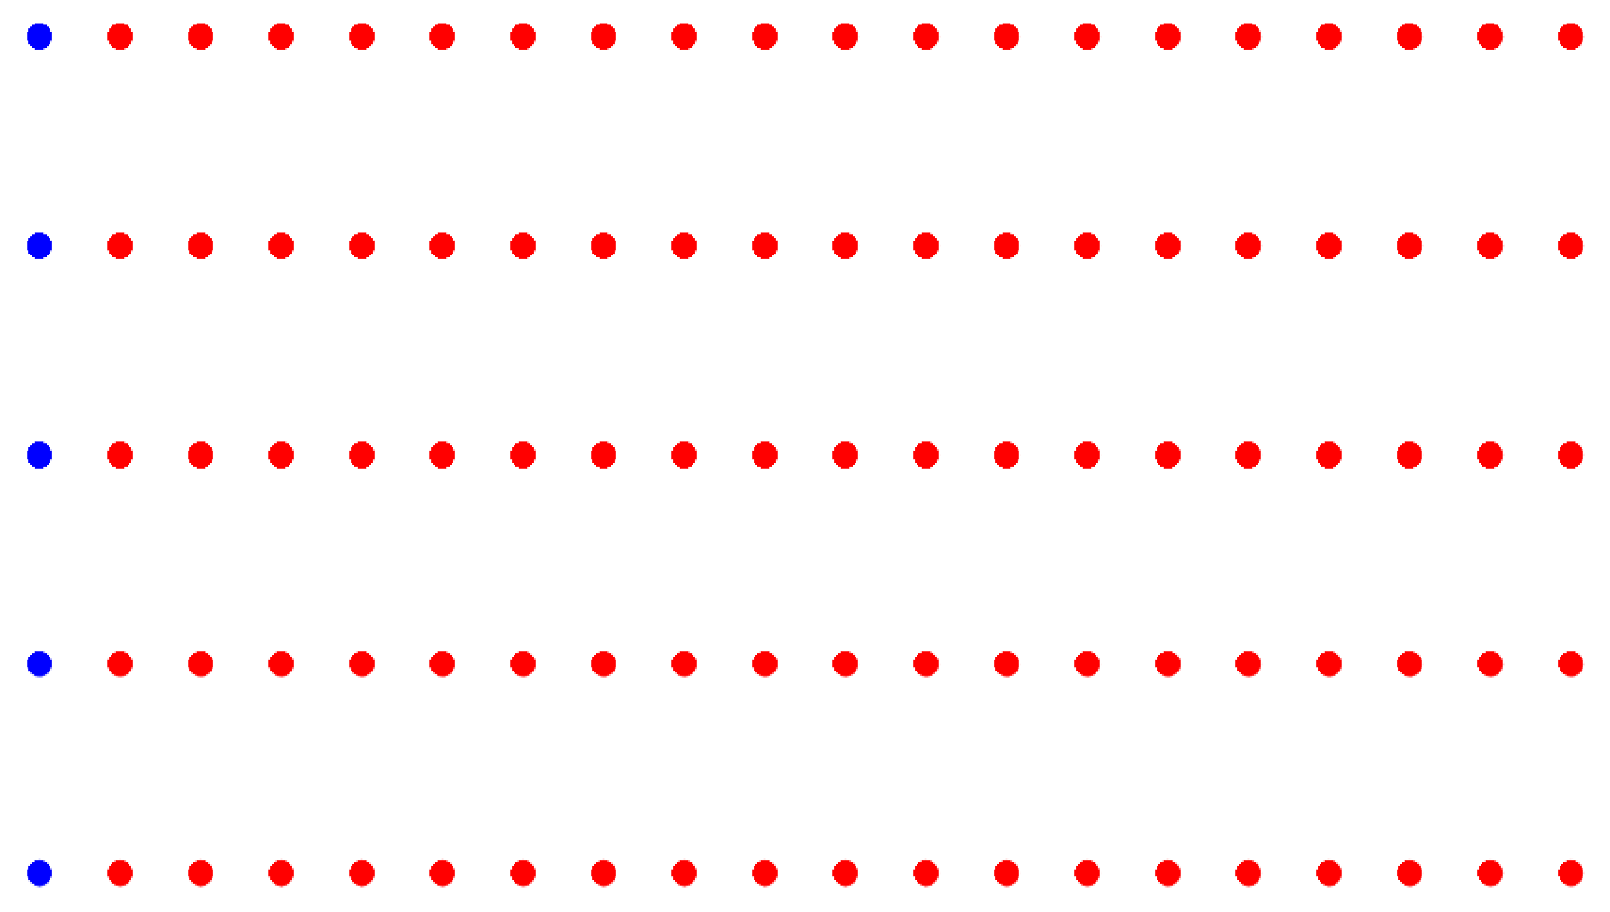
1
2
3
4
5
6
7
8
9
10
11
12
13
14
15
16
17
18
19
20
④绳上各点开始振动时的方向（起振方向）与振源起振方向有什么关系？
⑤每个质点振动的周期、振幅什么关系？

Slide 9
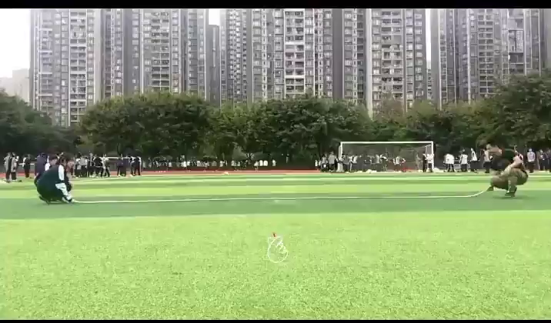
一、波的形成和传播
⑤振源停止运动，波还向前传播吗？

Slide 10
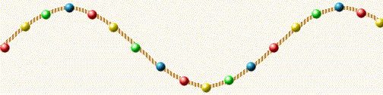
一、波的形成和传播
绳波的形成过程总结：
①绳可看成由许多质点组成，各相邻质点之间存在着相互作用的弹力．
②后一质点的振动总是落后于前一质点
③振动的形式传播出去形成波．

Slide 11
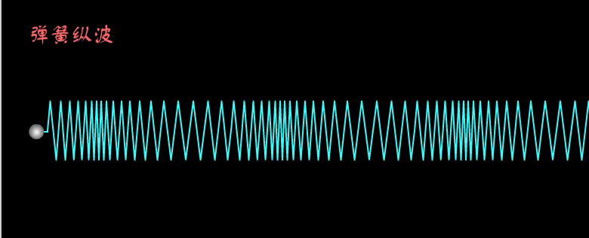
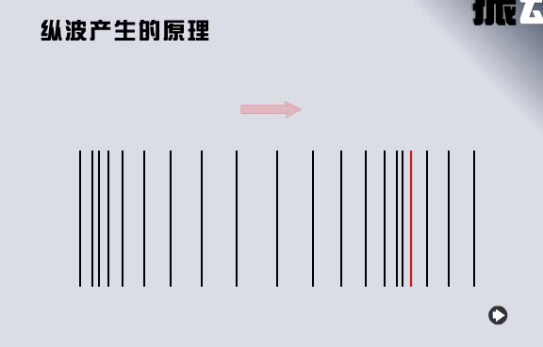
一、波的形成和传播
活动二：演示弹簧波
观察与讨论：
（1）红布条是否随波迁移？说明了什么？
（2）弹簧上疏密相间的波是怎样形成的？

Slide 12
一、波的形成和传播
弹簧波的形成过程总结：
①弹簧可看成由许多质点组成，各相邻质点之间存在着相互作用的弹力．
②后一质点的振动总是落后于前一质点
③振动的形式传播出去形成波．

Slide 13
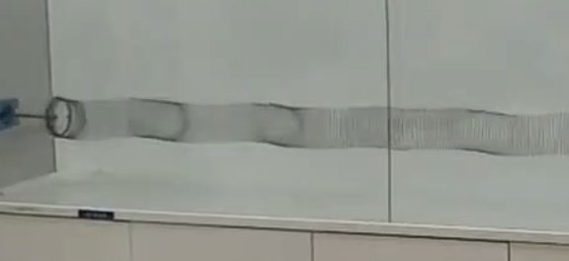
一、波的形成和传播
介质：
波借以传播的物质，如：水、绳、弹簧
请你用一句话概括一下什么是机械波
机械波产生的条件是什么？

Slide 14
课堂练习
下列关于机械波的说法中正确的是（ ）
A、有机械振动就有机械波
B、有机械波就有机械振动
C、机械波是机械振动在介质中的传播过程，它是传递能量的一种方式
D、振源的振动速度和波的传播速度是一样的
E．沿波的传播方向上，离波源越远的质点振动越滞后
F.如果振源停止振动，则机械波也随之消失

Slide 15
机械振动和机械波的关系
1、有波就一定有机械振动
(各个质点都是重复波源的振动)
2、有振动不一定有波动，还要看是否有传播振动的介质。

Slide 16
二、波的分类及特点
活动三：观察绳波和弹簧波有何不同？

Slide 17
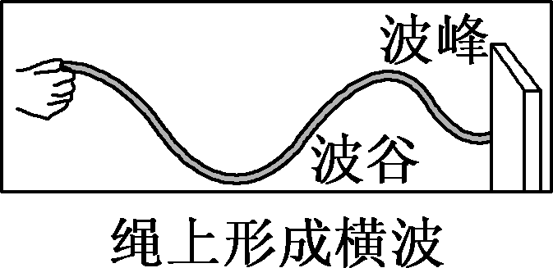
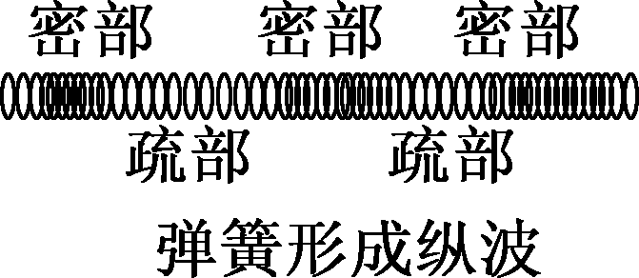
二、波的分类及特点
分类 | 质点的振动方向和波的传播方向关系 | 形状 | 举例
横波
纵波
垂直
凹凸相间
绳波
一致
疏密相间
弹簧波

Slide 18
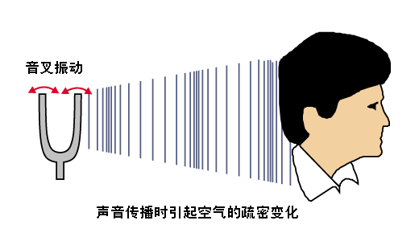
二、波的分类及特点
声波是什么波？它能在真空中传播吗？说明了什么？
人们可以用语言（声波）交流，说明波可以传递什么？

Slide 19
三、机械波小结
机械波 | 定义
 | 形成条件
 | 传递特点
机械振动在介质中的传播过程
波源
介质
质点不随波迁移
传递振动（信息、能量）
各质点振动的频率均与波源相同
带动性 滞后性 周期性 重复性

Slide 20
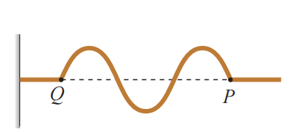
四、课堂评价
一列绳波，P点是波源，正好传到Q点
1、你能知道P点的起振方向吗？为什么？
2、其他各点的速度你能判断吗？怎么判断？
3、P点振动了多久，你怎么知道？
由前一个质点带动后一个质点
速度方向的判断：由前一个质点的位置决定

